Slide 1
美品 スワロフスキー SWAROVSKI クリスタルビジュー
ゴールドカラー ハープ 楽器 ブローチ 刻印あり
個数：1
開始日時：2021.06.06（日）14:41
終了日時：2021.06.13（日）22:41
自動延長：なし
早期終了：なし
返品：返品不可
入札者評価制限：あり
入札者認証制限：なし
落札者：lnoow45525 / 評価 11
開始価格：2,600 円（税 0 円）
オークションID：561236397

Slide 2
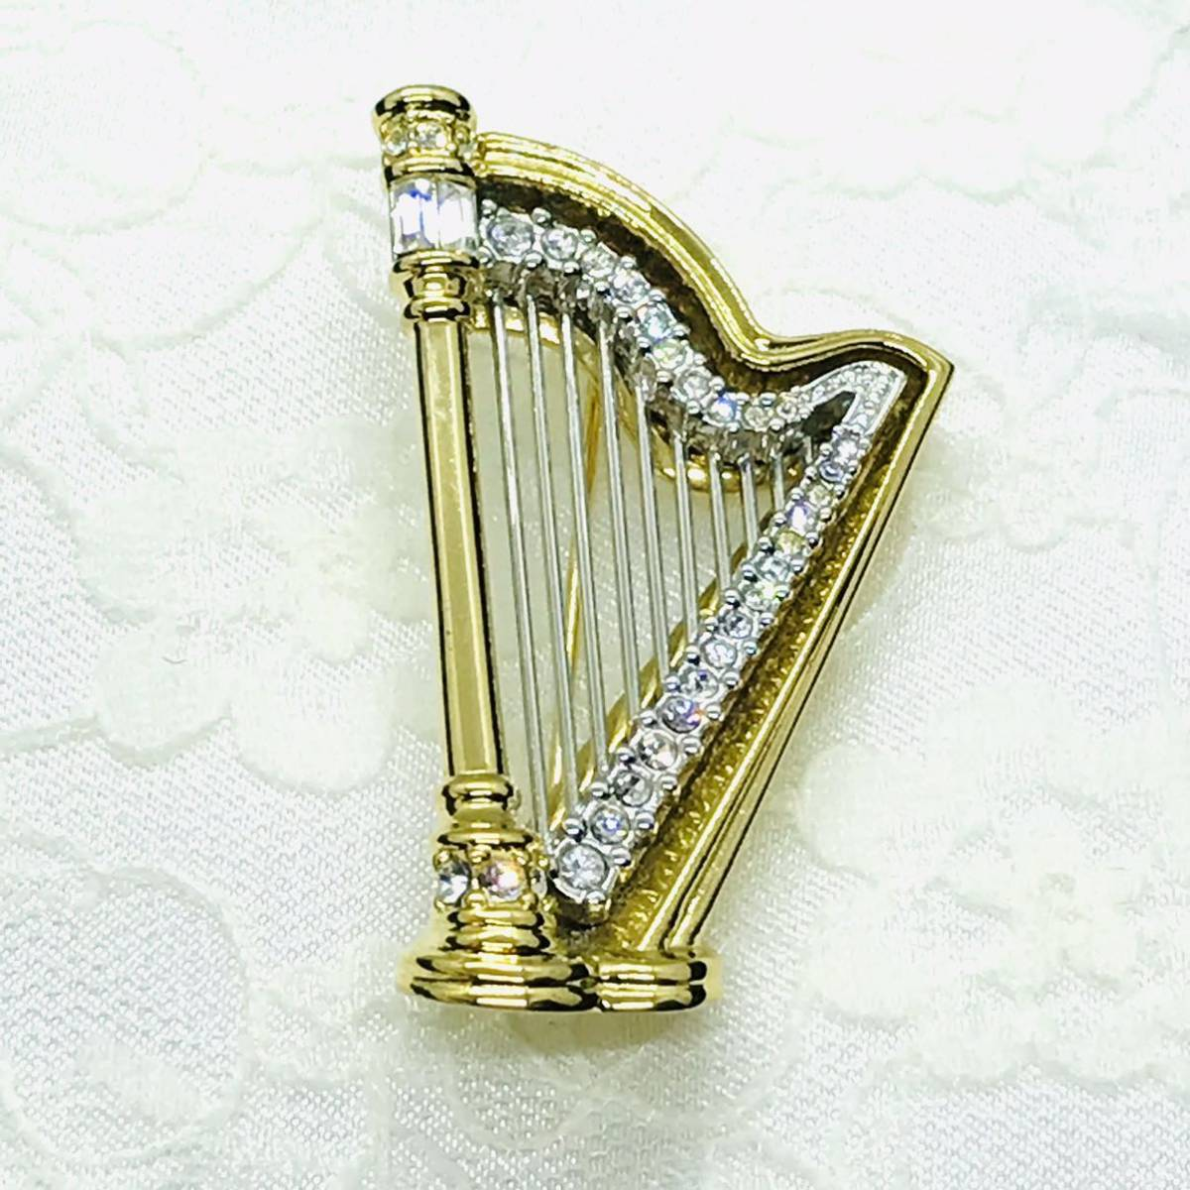

Slide 3
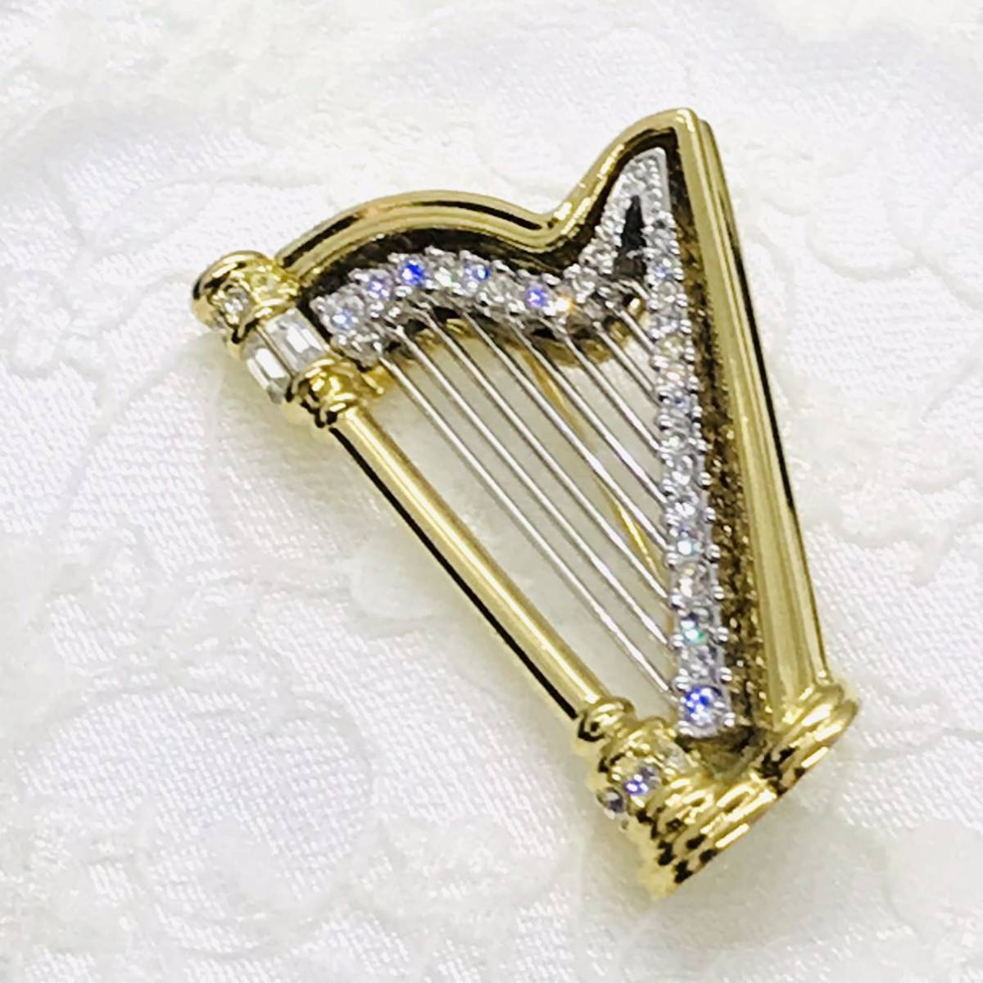

Slide 4
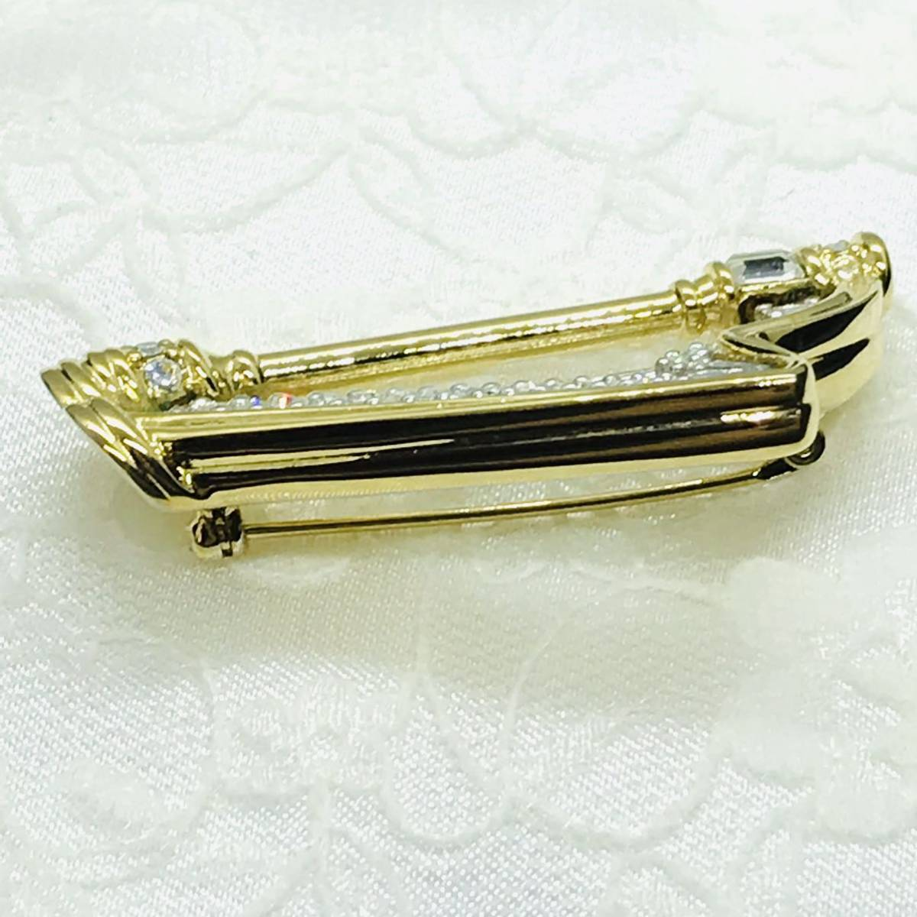

Slide 5
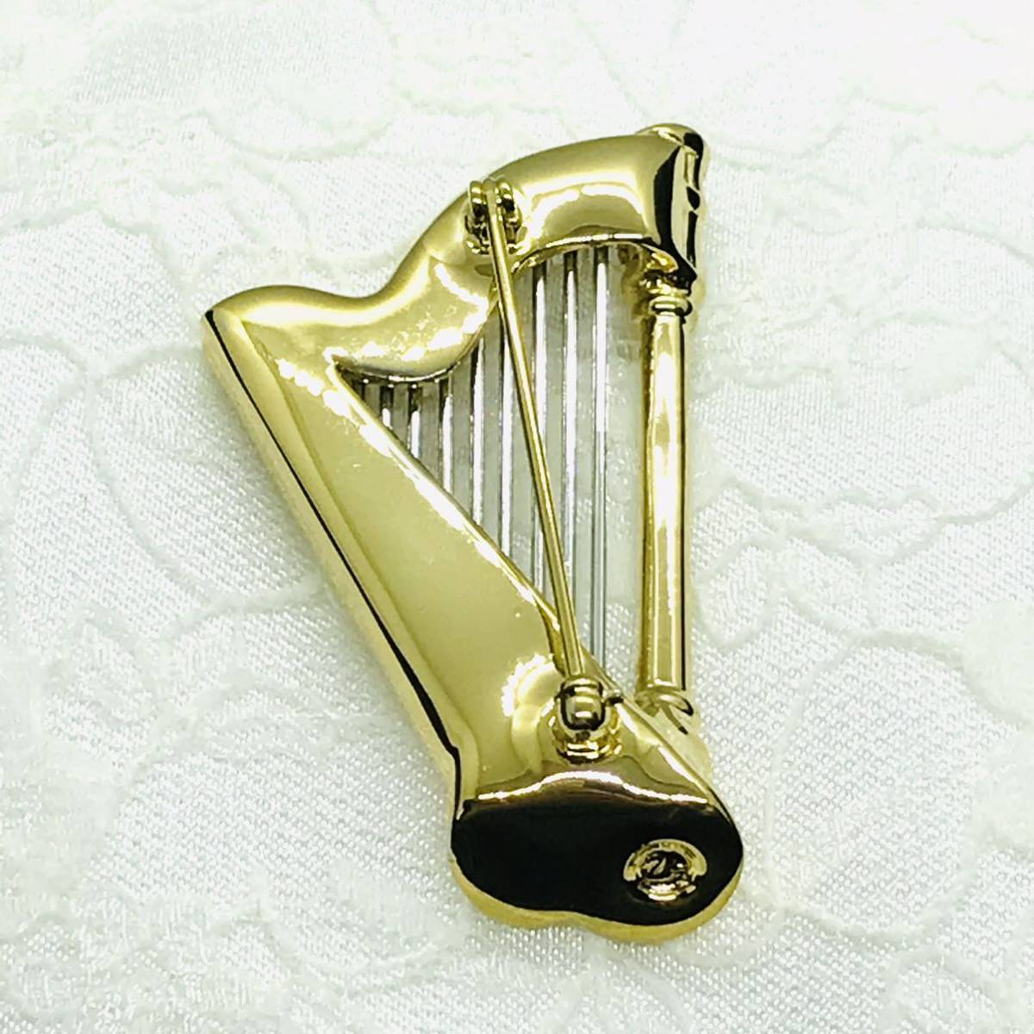

Slide 6
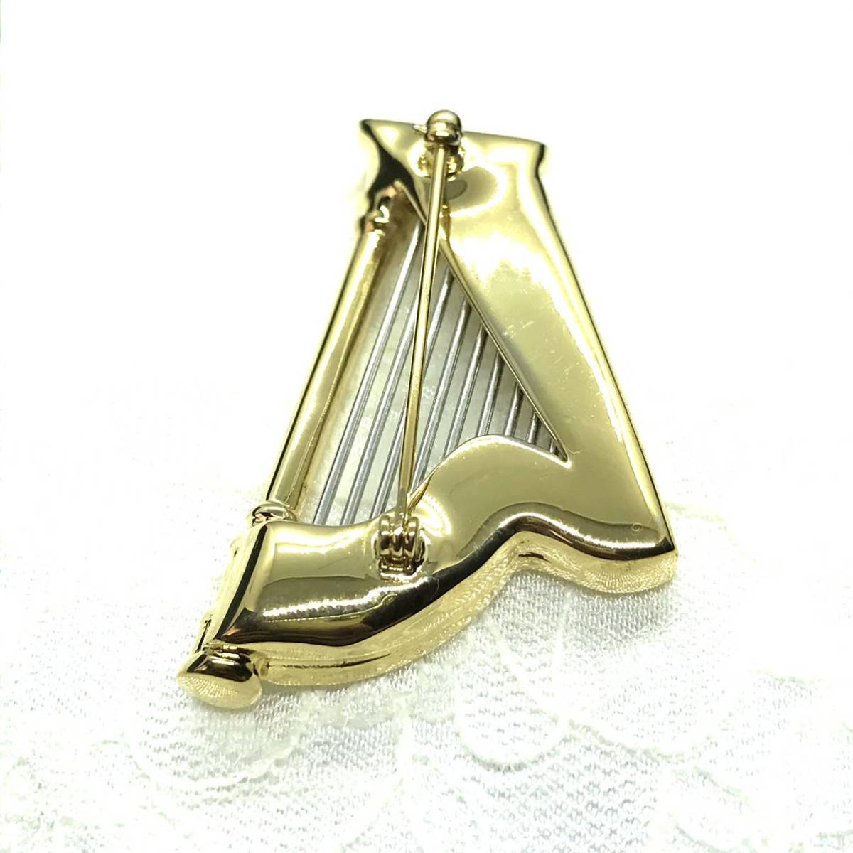

Slide 7
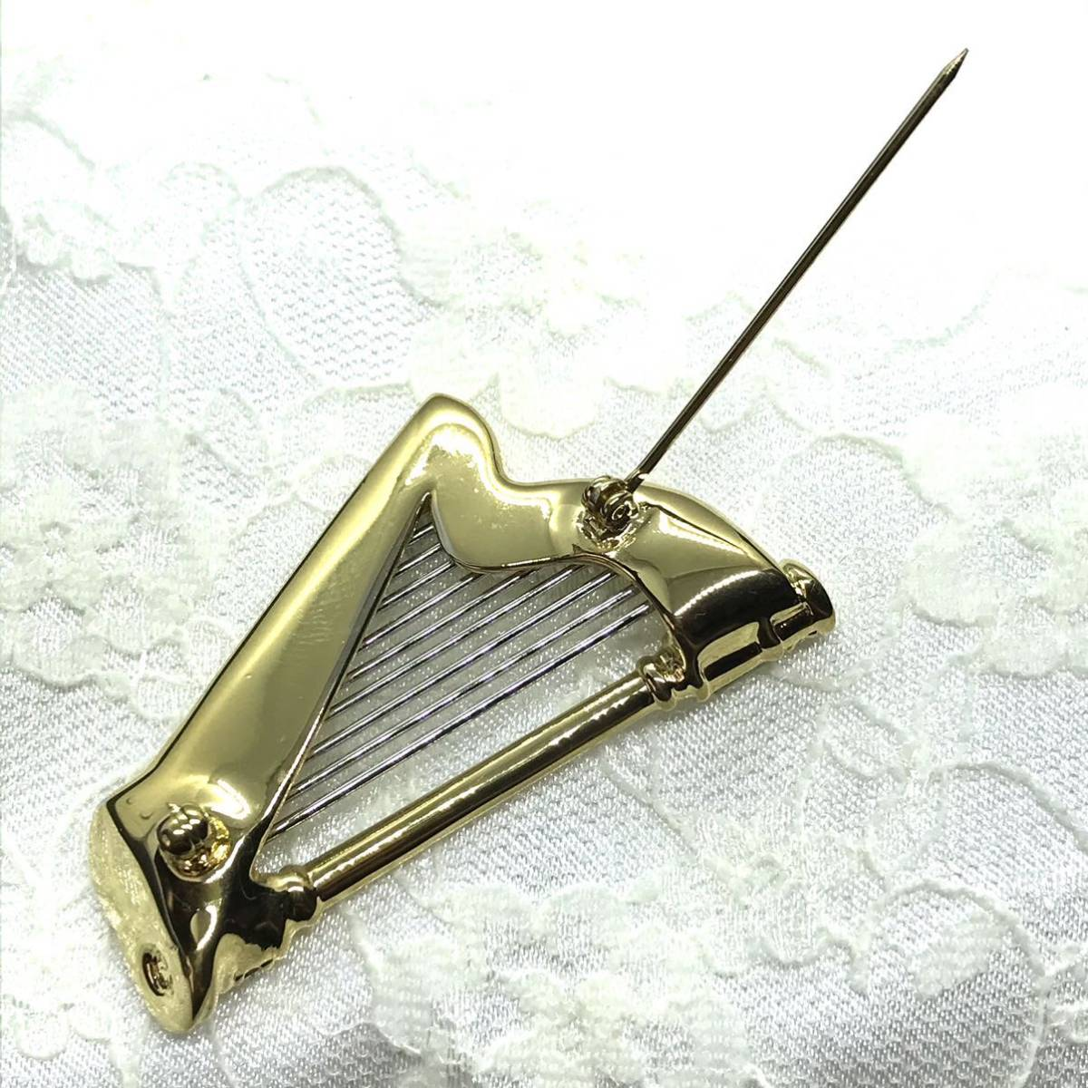

Slide 8
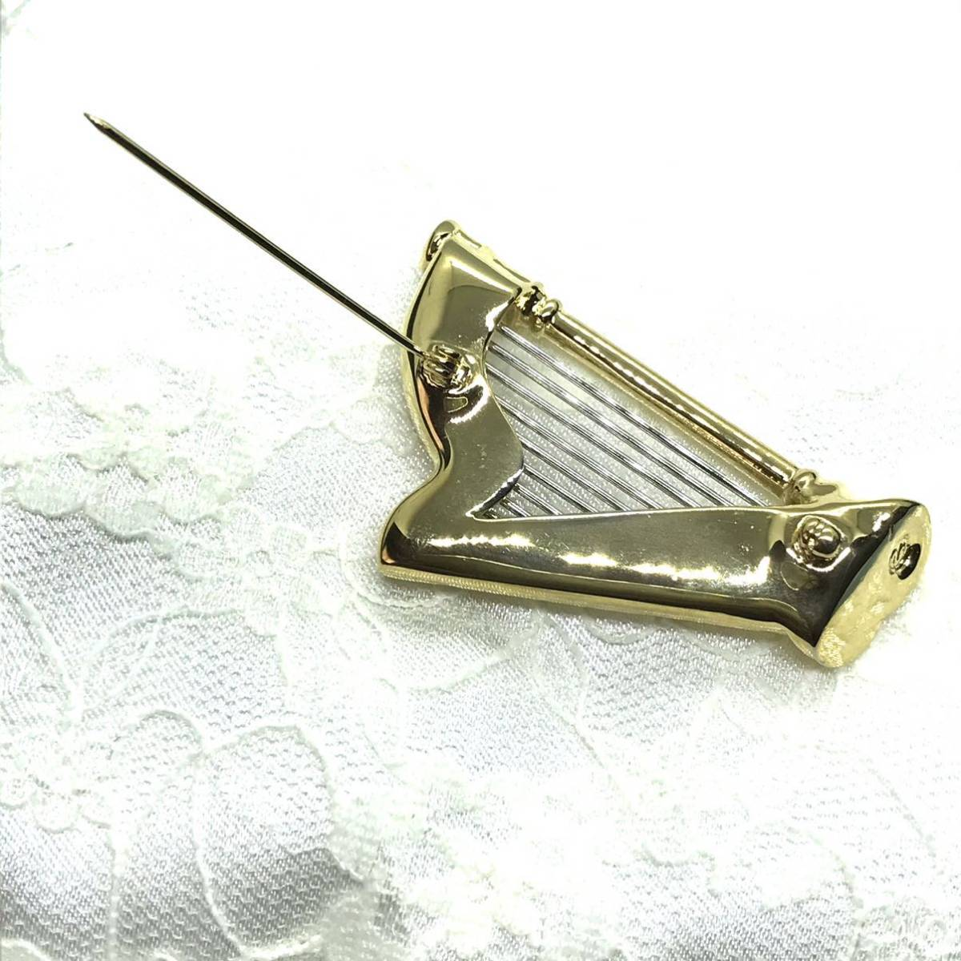

Slide 9
